Slide 1
USO DE RESIDUOS EN LA INDUSTRIA DEL CEMENTO Gestión Sostenible de los Residuos en el marco de la Economía Circular
AMCHAM Comisión de Sostenibilidad

Slide 2
ÍNDICE
01
02
03
04
05
06
Desafío del cemento
¿Cómo contribuímos a la Economía Circular?
Resultados del Coprocesamiento
Ventajas del Coprocesamiento- Reconocimiento técnico Internacional
Principio Técnico del uso de Combustibles formulados a partir de Residuos Peligrosos
LOMAX Reutilización de Aguas.

Slide 3
01
DESAFÍO DEL CEMENTO

Slide 4
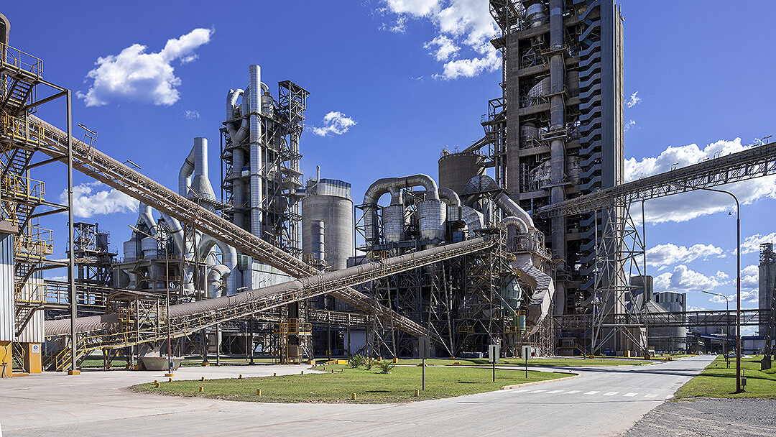
El hormigón es el material artificial más utilizado en la tierra.
El principal componente del hormigón es el Cemento
Su uso preferente por encima de otros materiales se debe principalmente a que permite ejecutar estructuras de elevada durabilidad, resistentes, resilientes, de reducida huella de carbono

Slide 5
DESAFÍO DE LA INDUSTRIA DE CEMENTO
El cemento representa el 7% de las emisiones de CO2
La GCCA (Global Cement & Concrete Association) adhirió al programa Race to Zero para alcanzar la carbono neutralidad en el hormigón al 2050
La hoja de ruta para el cemento contempla:
Factor Clinker (% de Clinker en el cemento)
Eficiencia térmica
Eficiencia eléctrica
Mix de combustibles
Contribuyen a la economía circular

Slide 6
02
¿CÓMO CONTRIBUÍMOS A LA ECONOMÍA CIRCULAR?

Slide 7
USO DE RESIDUOS DE OTROS PROCESOS – Maximización de Adiciones y Coprocesamiento
Puntos en lo que se pueden utilizar residuos
El 60% de las emisiones directas (alcance 1) del cemento se producen en el proceso de descarbonatación de la caliza
El 40% restante en la combustión

Slide 8
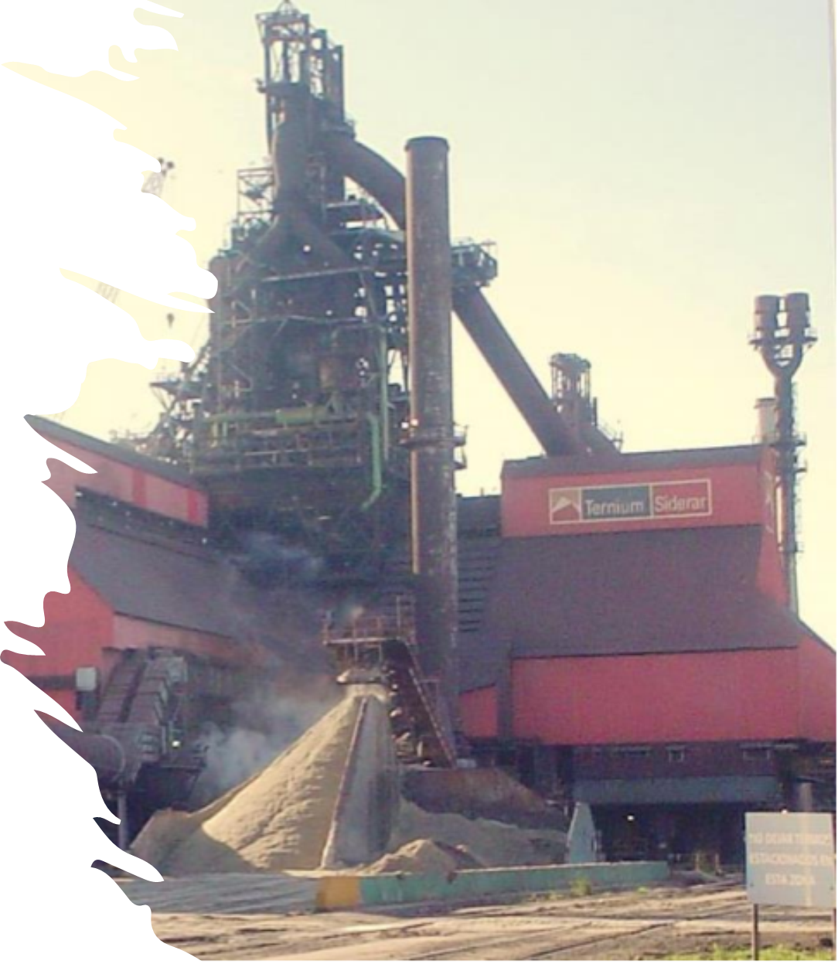
USO DE RESIDUOS DE OTROS PROCESOS – Maximización de Adiciones después del horno
FACTOR CLINKER- Valorización material de residuos
Relación entre la cantidad de Clinker utilizado para producir una tonelada de Cemento (Cuanto menos clinker menos emisiones)
Se incorporan después del horno (molienda)
Adiciones minerales. Ejemplos de residuos que se utilizan :
Escoria de alto Horno que tiene características similares al Clinker
Fly ash – Cenizas generadas por la generación de energía termoeléctrica
Arcillas calcinadas – residuos de la industria Ceramica
Fuente foto: Ternium Siderar

Slide 9
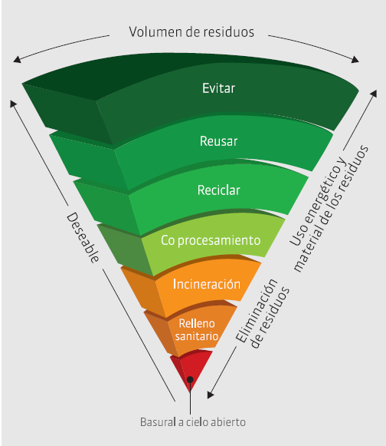
COPROCESAMIENTO
Uso de residuos, subproductos y otros materiales, como insumos en el proceso de fabricación de Clinker con el propósito de recuperar energía o materia o una combinación de ello
Se considera Coprocesamiento a todos aquellos elementos que pasan por el horno

Slide 10
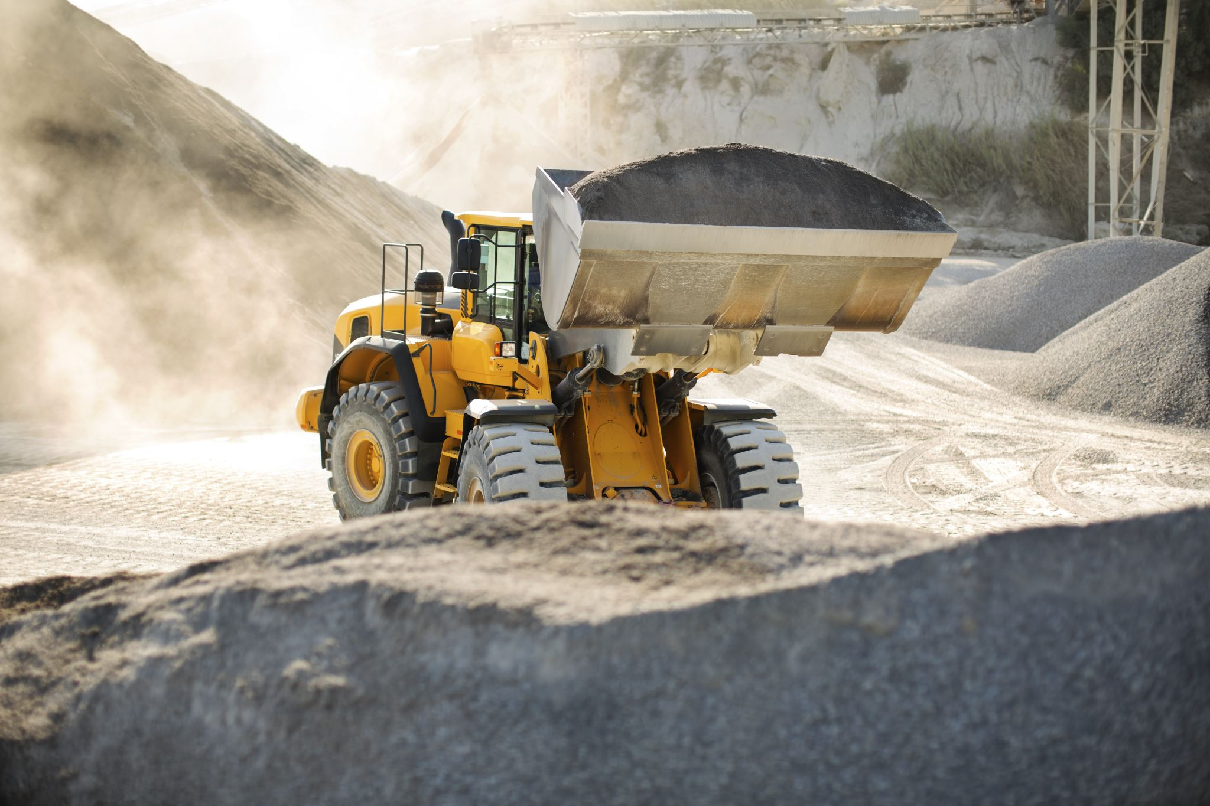
USO DE RESIDUOS DE OTROS PROCESOS – Coprocesamiento de materiales
Las características de la piedra caliza no son constantes, dependen de cada cantera e incluso de areas dentro de la misma cantera.
Por lo tanto hay que compenzar los elementos faltantes.
Estos componentes en general son alumínio, hierro y en menor medida Sílice
En lugar de utilizar Alumina o Hierro como materiales puros, por su costo y disponibilidad pueden ser reemplazados por residuos que generan otras Industrias y que cumplen con las condiciones adecuadas para agregar los elementos faltantes
Reemplazo de Hierro (Residuos de Acerias)
Barros de Aceria
Lodos Redi
Laminillo
Finos de Oxidos
Escoria con CaO
Reemplazo de Aluminio (Residuos de la industria del Aluminio)
MCF - Material Carbonoso Fino
SPL- Spent Pot Lining
.

Slide 11
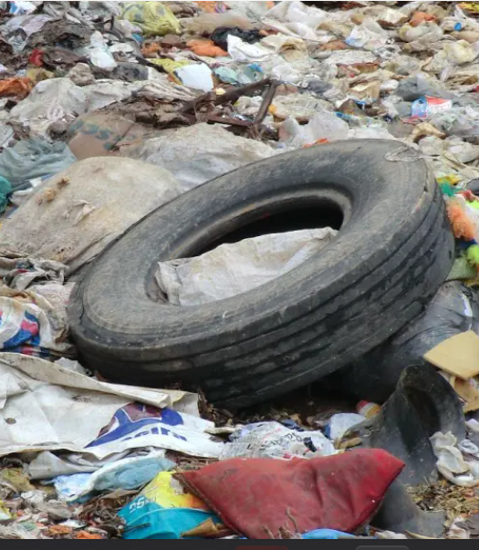
COPROCESAMIENTO - Recuperación de ENERGIA
Se realiza mediante la Utilización de Combustibles Alternativos elaborados a partir de Residuos
Para poder ser utilizados como combustible deben ser adecuados física y químicamente y cumplir con parámetros determinados
LOMA NEGRA los elabora en su planta de RECYCOMB
Los residuos que se utilizan deben contener un poder calorífico residual y pueden ser de Origen Industrial o Urbano
Pueden ser Residuos Peligrosos o No Peligrosos
Ejemplos: Residuos de Refinerias, Industria Automotriz, Alimenticias, Quimicas, Farmaceuticas, RSU, etc.

Slide 13
03
ALGUNOS RESULTADOS DEL COPROCESAMIENTO

Slide 14
COPROCESAMIENTO – Algunos Resultados en LOMA NEGRA
800.000 toneladas de residuos tratados desde 2000
Pioneros en tratar La FRACCION RECHAZO de Residuos urbanos
1.000 tn en 2019
Sustitución de 480.000 tn de coke ó 386.000.000 M3 de Gas
Más de 1.900.000 tn de CO₂ evitadas a la atmósfera
desde 2000
150 empleos directos e indirectos
7 % de Sustitución alcanzado en Planta L´Amalí con Picos de hasta 15%

Slide 15
04
VENTAJAS del COPROCESAMIENTO Y RECONOCIMIENTO TÉCNICO INTERNACIONAL

Slide 16
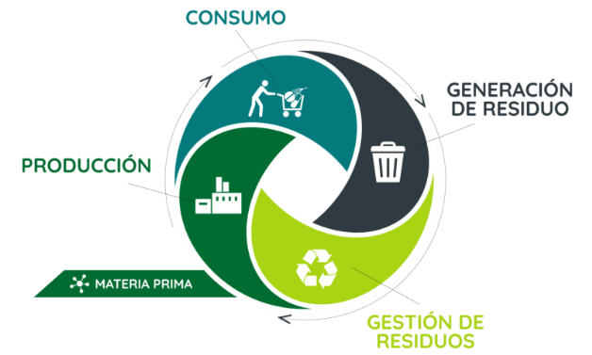
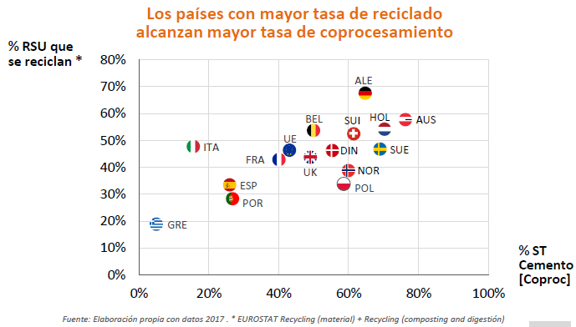
VENTAJAS DEL COPROCESAMIENTO
Es una alternativa de Gestión Ambiental Segura y Sostenible de los Residuos a largo plazo, que garantiza la Economía Circular
Es un tratamiento bajo el principio ambiental “de la Cuna a la Cuna”
No compite con la reutilización ni el reciclado
Reduce el uso de fósiles no renovables.
Reduce las Emisiones de CO₂
Evita la disposición en rellenos, aumentando su vida útil.
Mitiga una de las fuentes de contaminación de suelos y acuíferos.
Sustituye Importaciones.
Baja costos de producción.
Desarrolla tecnología.
Fomenta nuevas actividades económicas, con oportunidades de empleo local para las comunidades.
Asegura la extinción del residuo en condiciones ambientalmente seguras.
Garantiza la extinción de la responsabilidad del generador sobre los residuos ya que no se generan cenizas, ni otros residuos.

Slide 17
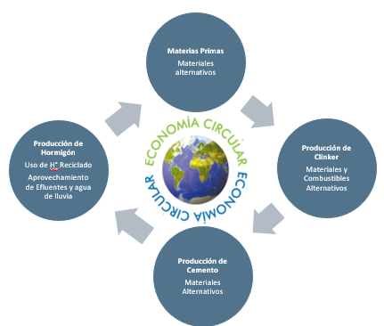
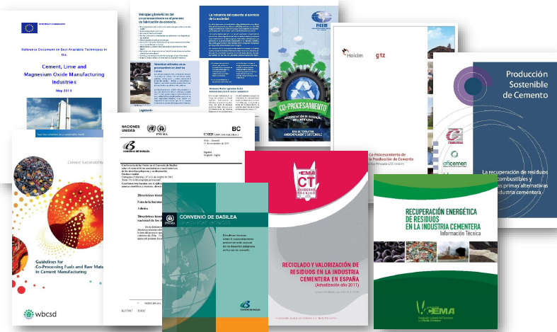
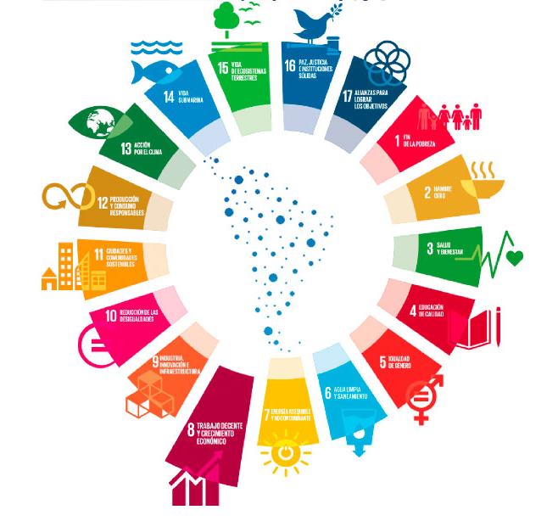
COPROCESAMIENTO
MODELO DE ECONOMIA CIRCULAR RECONOCIDO INTERNACIONALMENTE
Reconocimiento Internacional
Economía Circular
Desarrollo Sostenible
El Coprocesamiento es reconocido internacionalmente como una opción Complementaria Optima para la Gestión de Residuos
La Comisión Europea,
Las Naciones Unidas, a través del Convenio de Basilea
La Comisión para la Economía Circular y el Liderazgo Industrial de la Unión Europea

Slide 18
05
PRINCIPIO TÉCNICO DEL USO DE COMBUSTIBLES ALTERNATIVOS FORMULADOS A PARTIR DE RESIDUOS PELIGROSOS

Slide 19
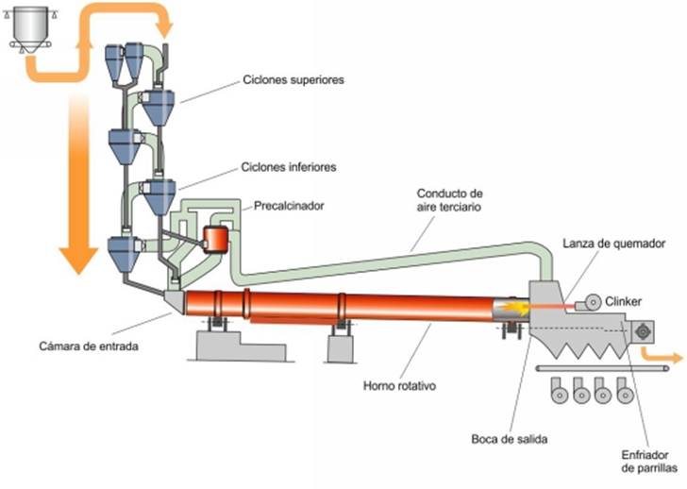
PROCESO EN EL HORNO DE CLINKER
Condiciones Termomecánicas que se cumplen en el Horno de Clinker
Condiciones para la termo-destrucción de residuos
Temperatura de 1100 °C
Tiempos de residencia de 2”
Lavado de gases de combustión.
Estabilización de Cenizas y disposición en relleno de seguridad
Temperatura de 1.800⁰C
Tiempos de residencia de 6 / 8”
Lavado alcalino de gases de combustión.
Retención de cenizas en la matriz cristalina del Clinker
Dirección avance Piedra Caliza
Dirección avance Gases Calientes
Sólidos Voluminosos
Sólidos Triturados a 50mm
Sólidos Triturados a 20mm y líquidos
Combustibles Alternativos

Slide 20
06
LOMAX REUTILIZACION DE AGUA DE BRIDGESTONE

Slide 21
GRACIAS
¿Preguntas?

